Slide 1

Clase 3
Procedimientos almacenados · la clínica
Logica de negocio en la BD del proyecto
1

Slide 2

Encuadre de hoy · Tema y objetivo
– Tema de hoy: Procedimientos almacenados · la clínica
– Herramienta: PostgreSQL + Google Docs · Bloque 120 min
– Gratis + navegador · free tier · sin software de pago obligatorio.
– Recorrido: teoría del tema, una lámina por concepto, y demo del docente sobre la base de la clínica.
Foto: Cup of Couple · Pexels
2
Notes:
TEXTO COMPLETO DE LA LÁMINA (se proyecta resumido):
Tema de hoy: Procedimientos almacenados · la clínica
Herramienta: PostgreSQL + Google Docs · Bloque 120 min
Gratis + navegador · free tier · sin software de pago obligatorio.
Recorrido: teoría del tema, una lámina por concepto, y demo del docente sobre la base de la clínica.
Cada lámina se sostiene sola: sirve para repasar aunque hayas faltado.
Conceptos de hoy: Que es un procedimiento almacenado, y las dos palabras que importan · El molde de PL/pgSQL, y por que el cuerpo va entre signos de dolar · El molde de un procedimiento en PL/pgSQL · Los modos de parametro, y por que hoy no se usa OUT.

Slide 3
Mapa del bloque de hoy (120 min)
0-10
10-35
35-55
55-105
105-120
Encuadre · clase regular · la clínica
Teoría Core breve (al servicio del proyecto)
Demo con la herramienta del día
Práctica (opcional, guía en la carpeta)
Cierre conceptual · dudas
Solo el bloque de esta clase · 120 min
3

Slide 4
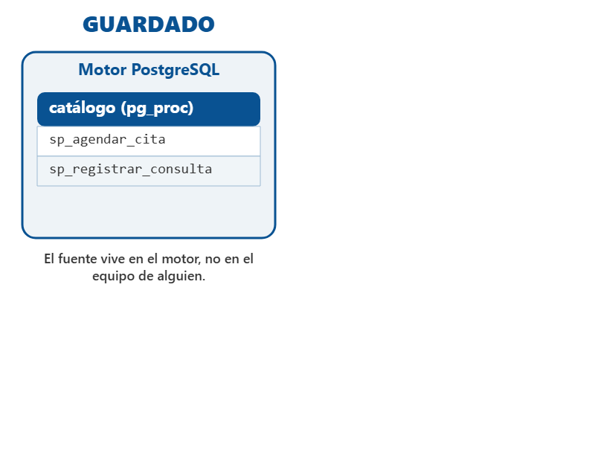
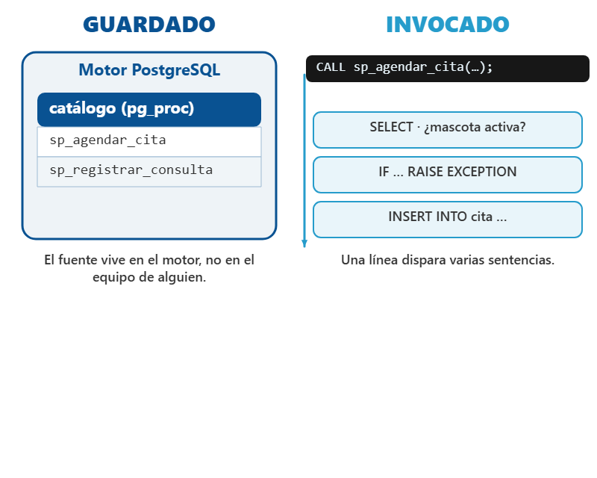
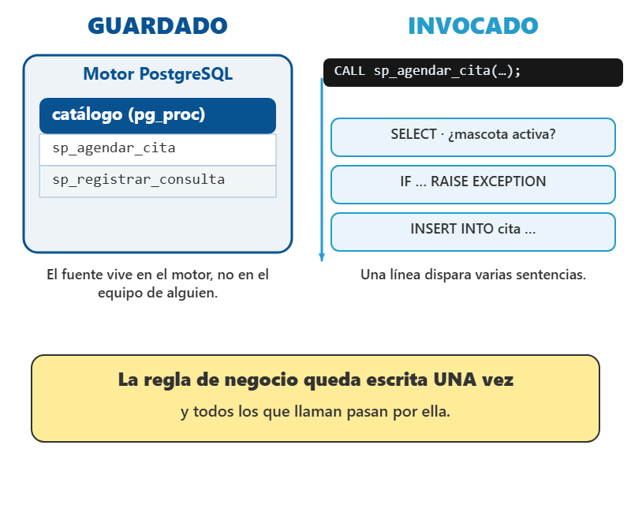
Que es un procedimiento almacenado, y las dos palabras que importan
– Un procedimiento almacenado es un bloque de codigo con nombre propio que vive dentro de la base de datos.
– Guardado significa que el fuente queda en el catalogo del motor y se puede recuperar sin depender de que su autor siga en el proyecto.
– Y SELECT pg_get_functiondef('sp_agendar_cita'::regproc) devuelve la definicion completa lista para volver a ejecutar.
Clic para avanzar la animación
4
Notes:
DESARROLLO (para explicarlo, no se proyecta):
Un procedimiento almacenado es un bloque de codigo con nombre propio que vive dentro de la base de datos, y las dos palabras que hay que desempacar son guardado e invocado, porque son las que lo separan de un archivo sql en el computador de alguien.
Guardado significa que el fuente queda en el catalogo del motor y se puede recuperar sin depender de que su autor siga en el proyecto: en PostgreSQL, SELECT prosrc FROM pg_proc WHERE proname = 'sp_agendar_cita' devuelve el cuerpo
Y SELECT pg_get_functiondef('sp_agendar_cita'::regproc) devuelve la definicion completa lista para volver a ejecutar.
Consecuencia practica: si el estudiante cierra la pestana, el procedimiento no se perdio, esta en el motor.
Invocado significa que hay una sola linea que dispara varias sentencias:.
Y hay algo mas importante que el ahorro: la regla queda escrita UNA vez y ninguna pantalla puede saltarsela.
La Clase 1 dejo el esquema y la Clase 2 la matriz de roles; esta clase es donde la base de datos deja de ser un almacen pasivo y empieza a contener comportamiento.
En PostgreSQL no existe ese estado intermedio: el CREATE PROCEDURE valida la SINTAXIS del cuerpo y, si esta bien escrito, el objeto queda creado y valido, pero las tablas y columnas que el cuerpo menciona NO se verifican hasta la primera ejecucion.
La consecuencia practica es concreta y hay que anticiparla: un procedimiento que escribe INSERT INTO citas en lugar de cita se crea sin una sola queja y falla la primera vez que se lo llama.
NOTAS:
En lugar de enviar cuatro sentencias y esperar cuatro respuestas por la red, la aplicacion envia una y recibe un resultado.
Conviene senalar de entrada una diferencia con Oracle que importa hoy, porque cambia como se depura.
En Oracle el procedimiento se compila al crearlo y, si algo esta mal, el objeto queda creado pero invalido.
Por eso la regla del dia es que crear el procedimiento no es evidencia de nada; la evidencia es el CALL corriendo.
CÓDIGO CITADO (referencia):
CALL sp_agendar_cita(1, 2, TIMESTAMP '2026-09-15 10:00:00')

Slide 5


Por que un procedimiento y no SQL en cada pantalla
La regla de negocio vive en la base: vale igual para la app, un script de carga o soporte
Sin procedimiento
Con procedimiento
– Cada pantalla reescribe la regla a su manera
– Alguien la escribe distinta... o la olvida
– La app arma SQL con texto -> inyeccion SQL
– Cambiar la regla = buscarla en N lugares
– La regla vive UNA vez, dentro de la BD
– Toda la app la respeta sin excepcion
– Parametros tipados: sin concatenar texto
– Cambiar la regla = un solo lugar
5

Slide 6
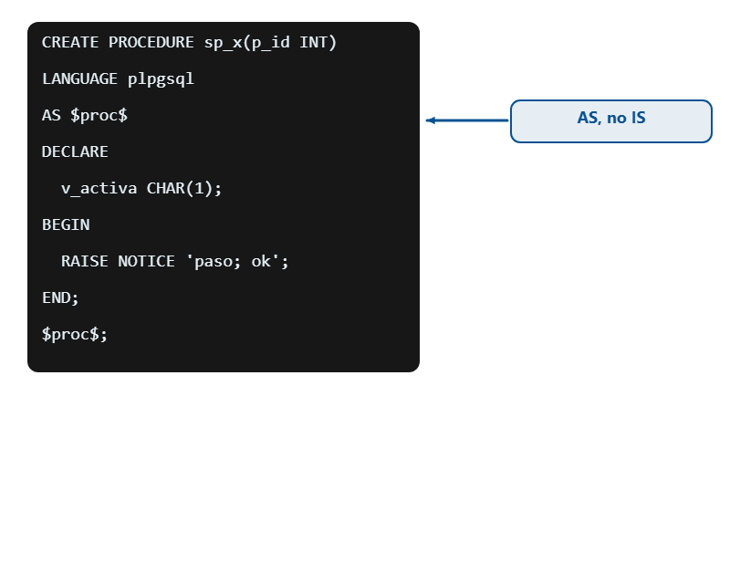
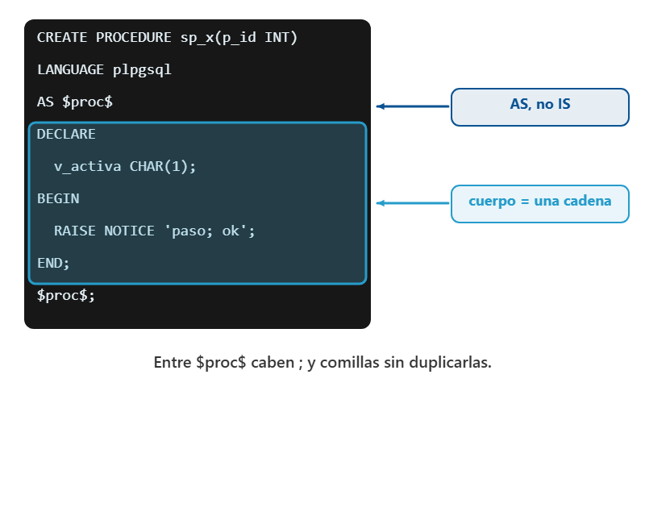
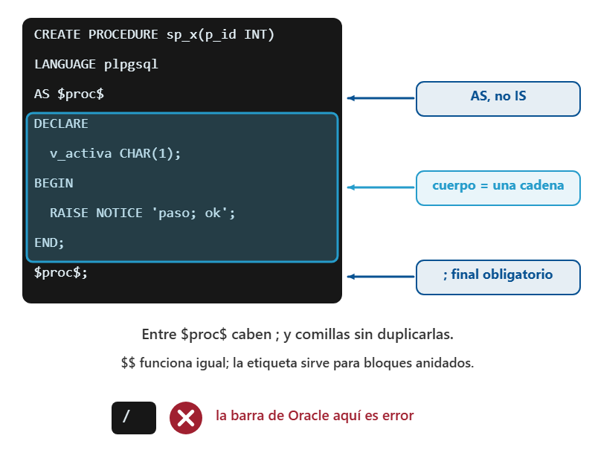
El molde de PL/pgSQL, y por que el cuerpo va entre signos de dolar
– Se escribe LANGUAGE plpgsql AS $proc$ DECLARE...
– AS introduce el cuerpo, y aqui esta la trampa de sintaxis mas comun para quien viene de Oracle: alla se escribe IS, aqui IS no existe en este lugar.
– Los delimitadores $proc$ son lo que se llama dollar-quoting y existen por una razon mecanica: el cuerpo es, para el motor, una cadena de texto
Clic para avanzar la animación
6
Notes:
DESARROLLO (para explicarlo, no se proyecta):
Se escribe LANGUAGE plpgsql AS $proc$ DECLARE...
AS introduce el cuerpo, y aqui esta la trampa de sintaxis mas comun para quien viene de Oracle: alla se escribe IS, aqui IS no existe en este lugar.
Los delimitadores $proc$ son lo que se llama dollar-quoting y existen por una razon mecanica: el cuerpo es, para el motor, una cadena de texto
Y esa cadena contiene punto y coma y comillas simples; si se delimitara con comillas habria que duplicar cada comilla interna.
Con $proc$ el motor sabe que todo lo que hay hasta el siguiente $proc$ es el cuerpo.
La etiqueta entre los dolares es arbitraria: $$ funciona igual, y se usa una etiqueta con nombre cuando hay bloques anidados.
El punto y coma final despues del ultimo $proc$ si es obligatorio, y en cambio la barra sola en una linea, que en Oracle cierra el bloque, aqui es un error de sintaxis.
Los nombres de los tipos son la otra mitad de la lista: INT, NUMERIC, TEXT, VARCHAR(n), TIMESTAMP, BOOLEAN, DATE.
VARCHAR2 y NUMBER no existen en PostgreSQL.
Y hay un detalle del proyecto que vale mas que la sintaxis: el procedimiento recibe TRES parametros y no cuatro, porque id_cita es SERIAL, es decir el motor genera el valor.
Pasarle el identificador desde afuera obliga a la aplicacion a saber cual sigue, que es exactamente el problema que la columna SERIAL resuelve.
NOTAS:
El molde es fijo y conviene dictarlo entero antes de escribir una sola validacion.
END; $proc$; y cada pieza tiene su razon.
LANGUAGE plpgsql hace falta porque PostgreSQL admite varios lenguajes procedimentales y no adivina cual se esta usando.
Un estudiante que agregue p_id_cita no comete un error de sintaxis, comete un error de diseno.
CÓDIGO CITADO (referencia):
CREATE OR REPLACE PROCEDURE sp_agendar_cita(p_id_mascota INT, p_id_veterinario INT, p_fecha_hora TIMESTAMP)
Fuera de la lamina (habla de la practica): El molde es fijo y conviene dictarlo entero antes de escribir una sola validacion, porque es donde se pierden los puntos sin haber entendido nada mal.
Fuera de la lamina (habla de la practica): Un estudiante que agregue p_id_cita no comete un error de sintaxis, comete un error de diseno, y la rubrica lo mira.

Slide 7
El molde de un procedimiento en PL/pgSQL
SQL · PostgreSQL
1
2
3
4
5
6
7
8
9
10
11
12
13
14
15
16
17
18
CREATE OR REPLACE PROCEDURE sp_dar_de_baja_insumo(
p_id_insumo INT,
p_motivo VARCHAR
)
LANGUAGE plpgsql
AS $$
DECLARE
v_stock INT;
BEGIN
SELECT stock INTO v_stock FROM insumo WHERE id_insumo = p_id_insumo;
IF v_stock IS NULL THEN
RAISE EXCEPTION 'El insumo % no existe', p_id_insumo;
END IF;
UPDATE insumo SET stock = 0 WHERE id_insumo = p_id_insumo;
END;
$$;
LANGUAGE plpgsql y el cuerpo entre $proc$: el motor guarda el procedimiento y cualquier cliente lo invoca con CALL. Un RAISE EXCEPTION aborta la llamada y deshace lo que alcanzo a escribir.
7

Slide 8
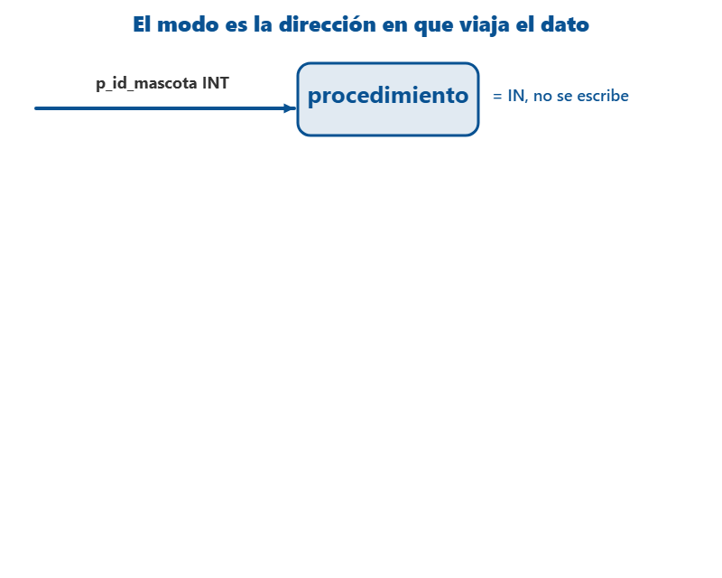
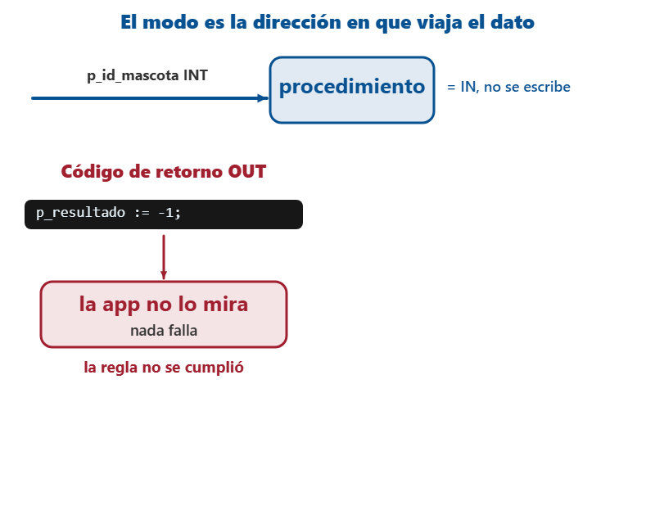
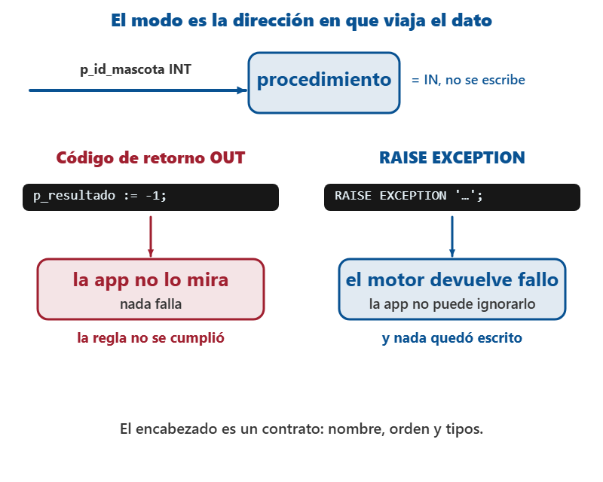
Los modos de parametro, y por que hoy no se usa OUT
– Los parametros tienen modo, y el modo es la direccion en la que viaja el dato.
– IN es el modo por omision y no se escribe: p_id_mascota INT ya es IN.
– Si no la mira —y nadie mira lo que no falla— la regla de negocio no se cumplio.
– Abortar con RAISE EXCEPTION invierte la carga: la aplicacion no puede ignorar el error porque el motor le devolvio un fallo, y ademas nada quedo…
Clic para avanzar la animación
8
Notes:
DESARROLLO (para explicarlo, no se proyecta):
Los parametros tienen modo, y el modo es la direccion en la que viaja el dato.
IN es el modo por omision y no se escribe: p_id_mascota INT ya es IN.
Si no la mira —y nadie mira lo que no falla— la regla de negocio no se cumplio.
Abortar con RAISE EXCEPTION invierte la carga: la aplicacion no puede ignorar el error porque el motor le devolvio un fallo, y ademas nada quedo escrito.
El encabezado, en todo caso, es un contrato: nombre, orden y tipos.
Vale decirlo con crudeza porque impacta la Clase 12, cuando la aplicacion consuma estos procedimientos: si alguien intercambia el orden de dos parametros del mismo tipo
El procedimiento se crea igual, la aplicacion sigue llamandolo sin error y agenda la cita para la mascota equivocada.
La proteccion practica, convencion recomendada y no regla dura, es llamar con notacion nombrada,, porque asi el orden deja de importar y la llamada se lee sola seis meses despues.
NOTAS:
Dentro del cuerpo un parametro IN se comporta como una variable local, asi que se le puede asignar, aunque hacerlo confunde a quien lee y no cambia nada afuera.
OUT devuelve un valor a quien llama, e INOUT entra con valor y sale modificado.
Hay una particularidad de PostgreSQL que conviene decir porque el estudiante que busque en internet va a tropezar con ella: en un procedimiento, un parametro OUT tambien hay que pasarlo en la llamada, de modo que la sintaxis termina siendo CALL sp_x(1, 2, NULL) con un NULL de relleno; es incomodo, y es una de las razones por las que hoy no se usan.
La otra razon es de diseno y es la que hay que defender en clase.
Devolver el error en un parametro OUT significa que el procedimiento hizo su trabajo, dejo la fila insertada y ademas puso un texto en una variable que la aplicacion PUEDE mirar.
CÓDIGO CITADO (referencia):
CALL sp_agendar_cita(p_id_mascota => 1, p_id_veterinario => 2, p_fecha_hora => TIMESTAMP '2026-09-15 10:00:00')
Fuera de la lamina (habla de la practica): La otra razon es de diseno y es la que hay que defender en clase, porque es la decision que la solucion docente califica.

Slide 9
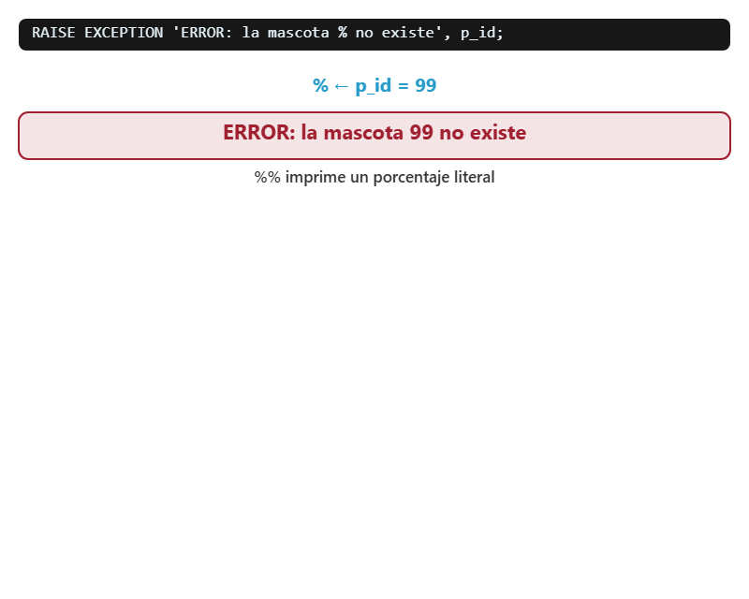
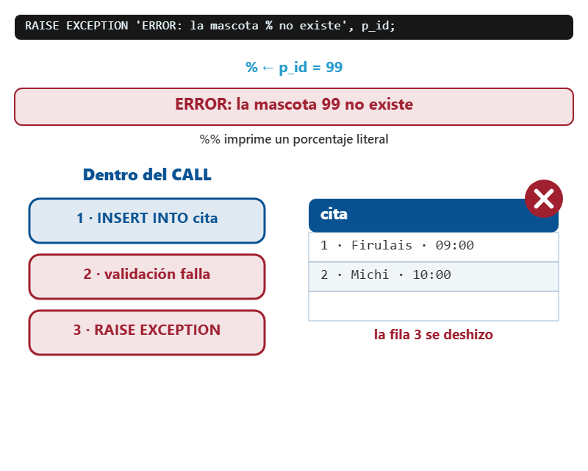
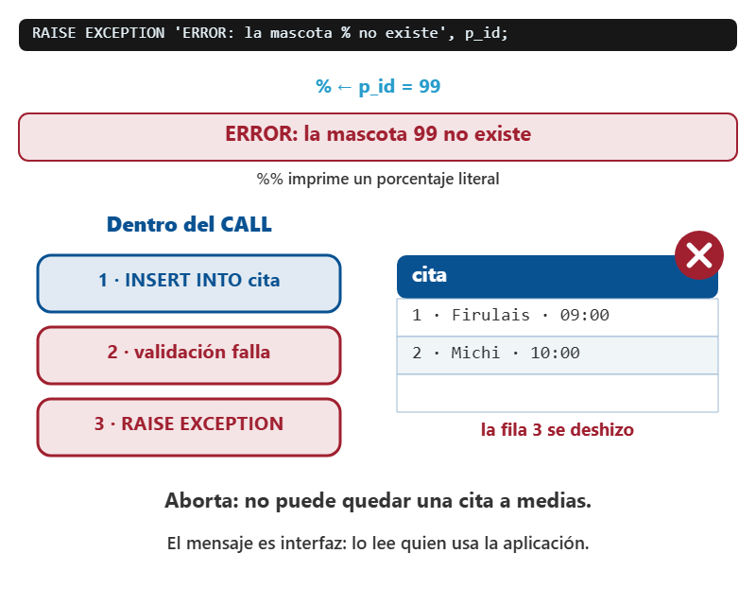
RAISE EXCEPTION: la validacion que aborta y deshace
– Esta es la parte que convierte una consulta con nombre en logica de negocio.
– La forma es RAISE EXCEPTION 'ERROR: la mascota % no existe', p_id_mascota; y hay cuatro cosas que decir sobre esa linea.
– Primera, el signo de porcentaje es el marcador de sustitucion de PL/pgSQL.
– Para imprimir un porcentaje literal se escribe dos veces.
Clic para avanzar la animación
9
Notes:
DESARROLLO (para explicarlo, no se proyecta):
Esta es la parte que convierte una consulta con nombre en logica de negocio.
La forma es RAISE EXCEPTION 'ERROR: la mascota % no existe', p_id_mascota; y hay cuatro cosas que decir sobre esa linea.
Primera, el signo de porcentaje es el marcador de sustitucion de PL/pgSQL: se reemplaza, en orden, por las expresiones que siguen a la coma, y si hay mas marcadores que expresiones el motor lanza un error de formato.
Para imprimir un porcentaje literal se escribe dos veces.
Segunda, el mensaje es parte de la interfaz publica del procedimiento: es lo que la aplicacion va a mostrar y lo que la bateria de pruebas va a verificar, asi que se escribe pensando en la recepcionista de la clínica y no en el programador.
Tercera, y es lo decisivo: RAISE EXCEPTION aborta.
Es imposible que quede una cita a medias, y no porque el codigo lo cuide, sino porque el motor lo garantiza.
Cuarta, cada excepcion lleva un codigo SQLSTATE; el de un RAISE EXCEPTION sin mas indicaciones es P0001
Y se puede fijar uno propio con USING ERRCODE, lo cual permite que la aplicacion distinga un error de negocio de un fallo de la base sin leer el texto del mensaje.
Falta la mecanica de la primera validacion, que es donde el grupo se atora.
Se escribe y despues IF NOT FOUND THEN.
Ese es el error silencioso mas caro del dia y la razon por la que IF NOT FOUND va primero.
Con clave primaria en el WHERE eso no puede ocurrir, y por eso hoy no se usa STRICT.
NOTAS:
No sale del procedimiento con un aviso, lanza un error que propaga hasta quien llamo, y todo lo que el procedimiento hubiera escrito antes se deshace.
Eso ultimo se menciona y no se desarrolla: hoy basta con el texto.
Hay que explicar por que funciona, porque no es evidente: en PL/pgSQL, un SELECT INTO deja una variable especial llamada FOUND en verdadero si devolvio al menos una fila y en falso si no devolvio ninguna, y NOT FOUND es simplemente su negacion.
Y hay que decir tambien lo que NO pasa, porque es lo contrario de Oracle: si el SELECT INTO no encuentra nada, PL/pgSQL no lanza NO_DATA_FOUND, deja la variable en nulo y sigue adelante.
Quien espere la excepcion de Oracle escribe un procedimiento que, ante una mascota inexistente, compara nulo contra 'S', obtiene nulo, entra por el ELSE y termina insertando la cita.
Si el SELECT devuelve varias filas, en cambio, PL/pgSQL se queda con la primera sin avisar, salvo que se escriba STRICT, que entonces si lanza excepcion en los dos casos.
CÓDIGO CITADO (referencia):
SELECT activa INTO v_activa FROM mascota WHERE id_mascota = p_id_mascota
Fuera de la lamina (habla de la practica): Esta es la parte que convierte una consulta con nombre en logica de negocio, y es el mecanismo que la pregunta 1 de la clase califica con treinta y cinco puntos.

Slide 10
RAISE EXCEPTION en accion: la mascota inactiva
SQL · PostgreSQL
1
2
3
4
5
6
7
8
9
10
11
12
13
14
-- La regla que la FK no puede defender: validar contra OTRA tabla.
DO $$
DECLARE p_id_mascota INT := 3; -- existe, pero esta inactiva
BEGIN
IF NOT EXISTS (SELECT 1 FROM mascota
WHERE id_mascota = p_id_mascota AND activa = 'S') THEN
RAISE EXCEPTION 'La mascota % no existe o esta inactiva', p_id_mascota;
END IF;
END $$;
-- ERROR: La mascota 3 no existe o esta inactiva
-- Lo que hay que subrayar: RAISE EXCEPTION no solo avisa, DESHACE.
-- Todo lo que el procedimiento haya escrito antes se revierte.
-- Por eso el orden natural es: validar primero, escribir despues.
10

Slide 11
El molde de PL/pgSQL y la validacion que aborta
SQL · PostgreSQL
1
2
3
4
5
6
7
8
9
10
11
12
13
14
15
16
17
CREATE OR REPLACE PROCEDURE sp_agendar_cita(
p_id_mascota INT, p_id_veterinario INT,
p_fecha_hora TIMESTAMP) -- id_cita es SERIAL: no se pasa
LANGUAGE plpgsql AS $proc$ -- ni IS, ni VARCHAR2, ni / final
DECLARE v_activa CHAR(1);
BEGIN
SELECT activa INTO v_activa FROM mascota
WHERE id_mascota = p_id_mascota;
IF NOT FOUND THEN
RAISE EXCEPTION 'ERROR: la mascota % no existe', p_id_mascota;
END IF;
IF v_activa <> 'S' THEN
RAISE EXCEPTION 'ERROR: la mascota % esta inactiva', p_id_mascota;
END IF; -- aborta: no inserta NADA
INSERT INTO cita(id_mascota, id_veterinario, fecha_hora, estado)
VALUES (p_id_mascota, p_id_veterinario, p_fecha_hora, 'PROGRAMADA');
END; $proc$;
«RAISE EXCEPTION» aborta el CALL completo y deshace lo hecho. Con el mensaje en un parametro OUT, el INSERT seguiria corriendo.
11

Slide 12
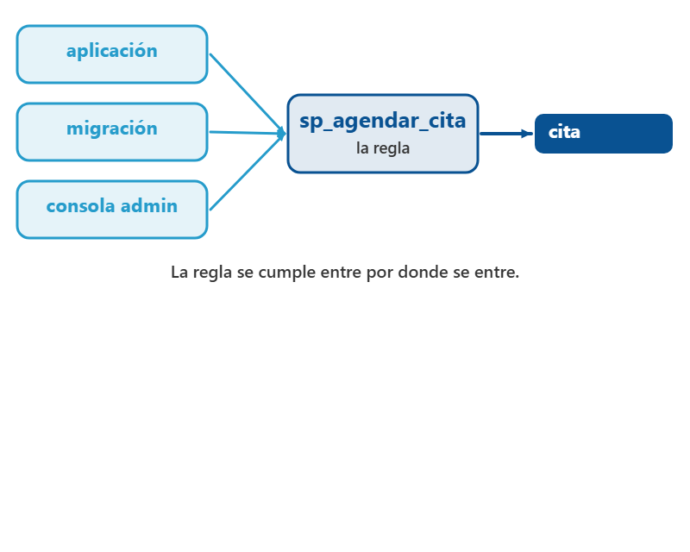
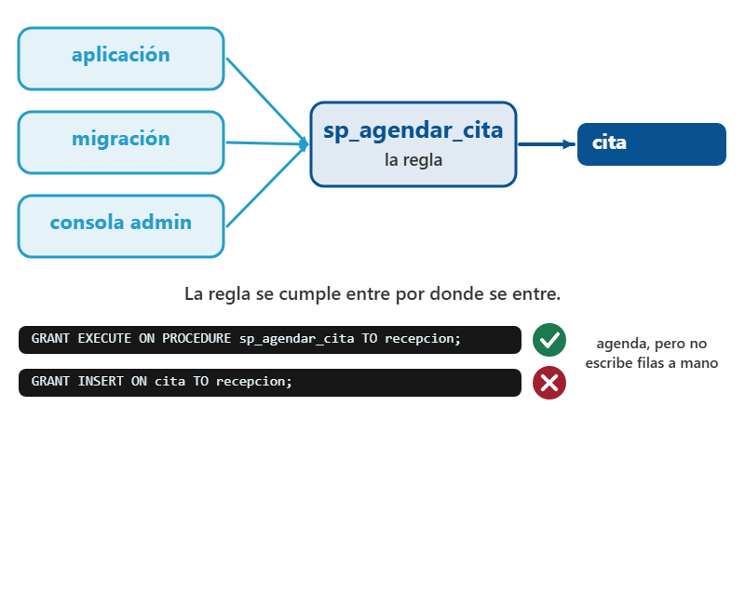
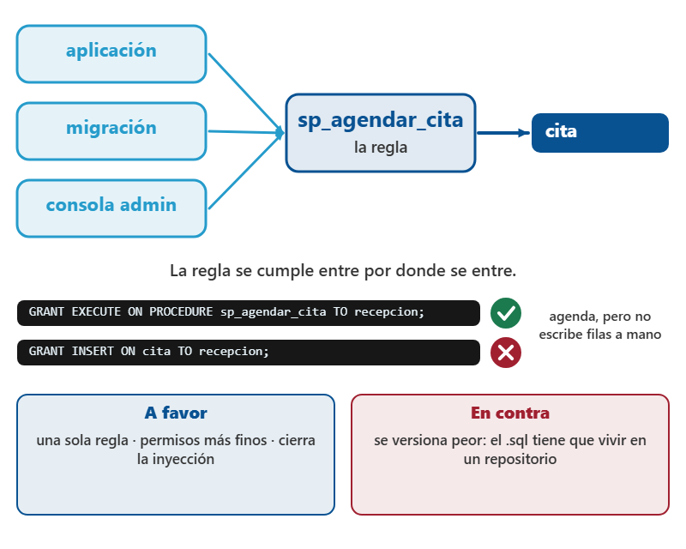
Donde debe vivir la logica de negocio: la respuesta honesta
– La pregunta de fondo es donde debe vivir la logica de negocio, y merece respuesta honesta y no dogmatica, porque hay equipos serios en las dos…
– Primero, la regla se cumple aunque alguien entre por fuera de la aplicacion.
– Tercero, y aqui se amarra con la Clase 2, permite un modelo de permisos mas fino.
– Con lo cual la recepcionista agenda citas pero no inserta filas arbitrarias ni corrige estados a mano.
Clic para avanzar la animación
12
Notes:
DESARROLLO (para explicarlo, no se proyecta):
La pregunta de fondo es donde debe vivir la logica de negocio, y merece respuesta honesta y no dogmatica, porque hay equipos serios en las dos orillas.
Primero, la regla se cumple aunque alguien entre por fuera de la aplicacion: un guion de migracion, una herramienta de administracion, una segunda aplicacion escrita el proximo semestre.
Tercero, y aqui se amarra con la Clase 2, permite un modelo de permisos mas fino: se puede hacer GRANT EXECUTE ON PROCEDURE sp_agendar_cita TO recepcion y a la vez no otorgar INSERT sobre cita
Con lo cual la recepcionista agenda citas pero no inserta filas arbitrarias ni corrige estados a mano.
Se nombra hoy y se usa en la Clase 12.
En contra hay argumentos igual de legitimos: el codigo del procedimiento no se versiona con la naturalidad del codigo de aplicacion
Porque si nadie guarda el archivo sql en un repositorio la unica copia esta dentro del motor; probarlo automaticamente es mas incomodo
Y por eso la bateria de hoy se escribe a mano; y ata el sistema al motor, ya que llevar estos procedimientos a Oracle o a MySQL implica reescribirlos, no traducirlos.
El criterio de oficio, no ley, es este: en la base van los invariantes que no pueden violarse nunca, como que el stock no quede negativo o que una mascota inactiva no agende
Y las operaciones de varias sentencias que deben ocurrir juntas; en la aplicacion van la orquestacion, la interfaz y las reglas volatiles.
Senal de alerta util: si una regla cambio mas de una vez en el semestre, probablemente no debia estar fija dentro de un procedimiento.
NOTAS:
A favor de la base de datos hay tres argumentos duros.
Segundo, se ahorran viajes de red cuando la operacion implica varias sentencias encadenadas.
Eso es minimo privilegio hecho codigo, y conviene senalar el matiz: en PostgreSQL el cuerpo se ejecuta con los privilegios de quien llama, salvo que el procedimiento se declare SECURITY DEFINER, que es lo que lo hace ejecutarse con los del propietario.
Sin esa clausula, dar EXECUTE no alcanza.

Slide 13
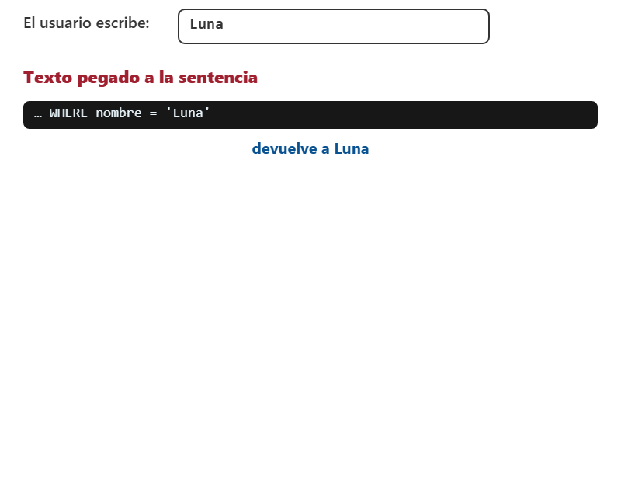
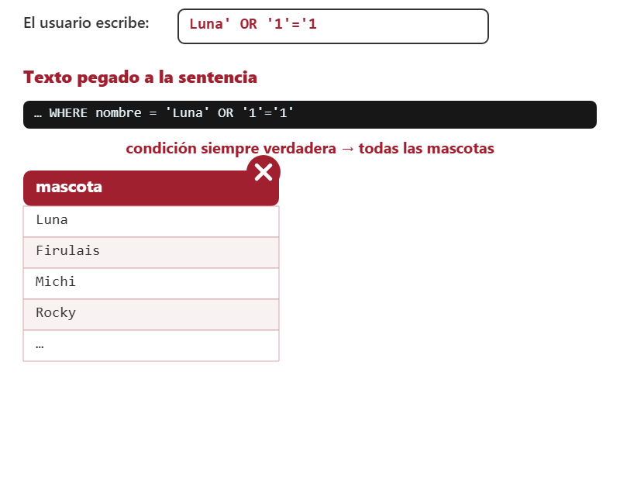
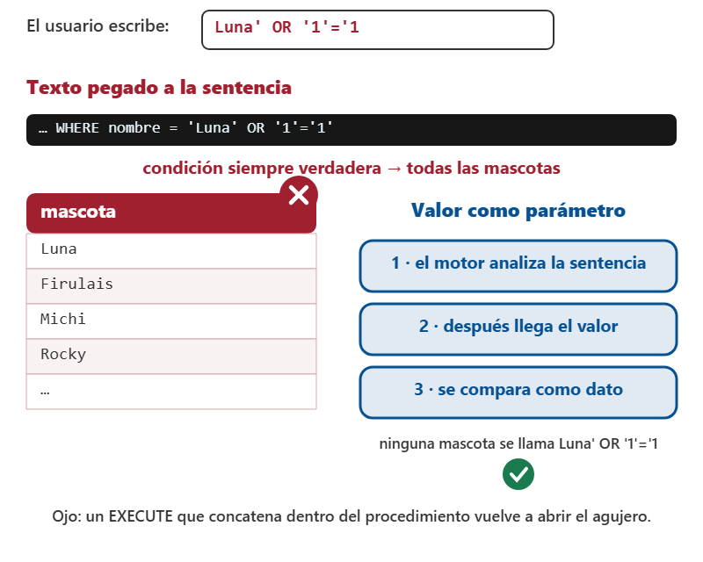
La inyeccion de SQL, explicada y no solo mencionada
– La inyeccion de SQL merece parrafo propio porque es el argumento de seguridad mas concreto de la clase y casi siempre se menciona sin explicarlo.
– Si escribe Luna todo va bien;
– Un procedimiento con parametros cierra ese agujero por un motivo tecnico preciso: el valor viaja como parametro
Clic para avanzar la animación
13
Notes:
DESARROLLO (para explicarlo, no se proyecta):
La inyeccion de SQL merece parrafo propio porque es el argumento de seguridad mas concreto de la clase y casi siempre se menciona sin explicarlo.
Si escribe Luna todo va bien; si escribe Luna' OR '1'='1 la condicion se vuelve siempre verdadera y la pantalla devuelve el listado completo de mascotas de la clinica; si escribe '
Un procedimiento con parametros cierra ese agujero por un motivo tecnico preciso: el valor viaja como parametro
Es decir el motor ya analizo y planifico la sentencia antes de conocer el contenido, asi que ese contenido no vuelve a pasar por el analizador sintactico y no puede convertirse en instrucciones.
Aqui hace falta el matiz que distingue una clase buena de una recitada: el procedimiento no es inmune por ser procedimiento.
En PL/pgSQL la forma correcta de armar una sentencia dinamica es EXECUTE 'SELECT...
WHERE nombre = $1' USING p_nombre, o construir el texto con format y los marcadores %L para valores y %I para identificadores, que escapan lo que reciben.
Regla dura para el proyecto: ningun dato de usuario se concatena dentro de una sentencia, ni en la aplicacion ni dentro del procedimiento.
Ese principio se retoma en la Clase 12.
NOTAS:
Ocurre cuando la aplicacion arma la consulta pegando texto que escribio el usuario, y ese texto termina interpretado por el motor como codigo y no como dato.
En la clínica seria una pantalla de busqueda que construye SELECT * FROM mascota WHERE nombre = seguido de lo que el usuario digito entre comillas.
DELETE FROM cita; -- el motor recibe dos sentencias y la segunda borra la agenda.
Si dentro del cuerpo alguien escribe EXECUTE 'SELECT...
WHERE nombre = ' || p_nombre, el agujero se reabre igual, ahora escondido un nivel mas abajo y por lo tanto mas dificil de auditar.

Slide 14
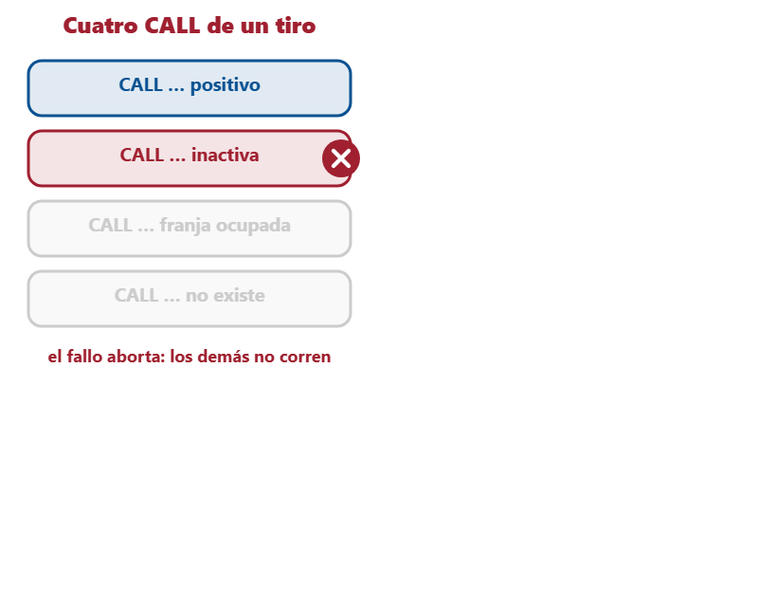
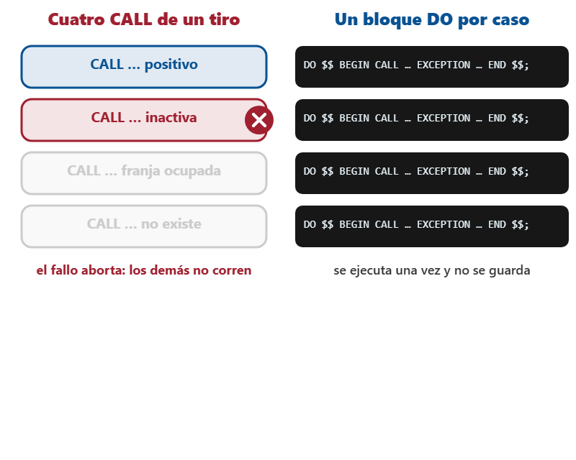
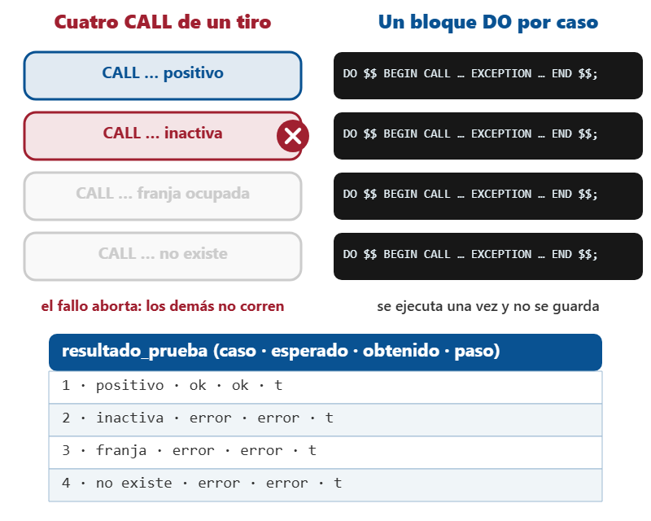
La bateria de pruebas: por que un bloque DO por caso
– El punto de partida es un problema practico: si el estudiante escribe los cuatro CALL uno tras otro y ejecuta todo de un tiro.
– La solucion es el bloque anonimo: DO $$ BEGIN...
– END $$; es un bloque de PL/pgSQL que se ejecuta una vez y no se guarda en ningun catalogo.
– Los resultados van a una tabla, no a la pantalla, y eso tambien tiene razon: una captura de cuatro mensajes sueltos no se puede comparar contra nada
Clic para avanzar la animación
14
Notes:
DESARROLLO (para explicarlo, no se proyecta):
El punto de partida es un problema practico: si el estudiante escribe los cuatro CALL uno tras otro y ejecuta todo de un tiro, el primero que falla aborta la ejecucion y los siguientes no corren.
La solucion es el bloque anonimo: DO $$ BEGIN...
END $$; es un bloque de PL/pgSQL que se ejecuta una vez y no se guarda en ningun catalogo.
Los resultados van a una tabla, no a la pantalla, y eso tambien tiene razon: una captura de cuatro mensajes sueltos no se puede comparar contra nada
Mientras que un SELECT sobre resultado_prueba(id_prueba, caso, esperado, obtenido, paso) es una sola imagen que muestra los cuatro casos con su veredicto.
Los cuatro casos del proyecto son el positivo, con una mascota activa y una franja libre, y los tres negativos: mascota inactiva —Rocky, identificador 3
Y Kiara, identificador 8, estan inactivas en los datos sembrados—, mascota inexistente con el identificador 99, y franja ocupada, para la que sirve la cita que el veterinario 1 ya tiene el 2026-09-01 a las 08:00.
Y hay que cerrar con la prueba que nadie piensa: un SELECT COUNT(*) FROM cita que demuestre que la tabla paso de diez filas a once y no a catorce.
Ese conteo es lo que evidencia que los tres errores no dejaron basura, es decir que RAISE EXCEPTION hizo lo que se dijo que hacia.
Hay un detalle de mecanica que conviene conocer porque explica por que esto funciona: un bloque de PL/pgSQL con clausula EXCEPTION abre internamente un punto de retorno, un savepoint, de modo que al capturar el error se deshace solo lo que ese bloque hizo.
Una, que la captura tiene un costo y por eso no se envuelve todo el codigo en manejadores por si acaso.
Es un buen momento para sembrar la Clase 8: quien confirma la transaccion es quien orquesta la operacion completa, no cada pieza por su cuenta.
NOTAS:
Un procedimiento sin prueba no esta terminado.
Aparecen tres casos sin probar y una captura que no demuestra nada.
EXCEPTION WHEN OTHERS THEN...
Su clausula EXCEPTION atrapa el error, lo convierte en una fila de resultado y deja que el siguiente bloque corra.
Un bloque por caso, cuatro bloques, cuatro filas.
Una bateria sin ese conteo prueba que el procedimiento se queja, no que no escribe.
Tiene dos consecuencias.
Dos, y es la que importa hoy, que el procedimiento de la clase NO lleva COMMIT: si lo llevara, llamarlo desde dentro de un bloque con EXCEPTION fallaria, porque PostgreSQL no permite confirmar la transaccion mientras hay un savepoint activo.
Fuera de la lamina (habla de la practica): Un procedimiento sin prueba no esta terminado, y esta parte vale veinticinco de los cien puntos de la clase, asi que hay que dictarla como tema y no como recomendacion.

Slide 15
La bateria de pruebas: un bloque DO por caso
SQL · PostgreSQL
1
2
3
4
5
6
7
8
9
10
11
12
-- Caso OK
CALL sp_dar_de_baja_insumo(1, 'vencido');
-- Caso de error, capturado para que el guion no se detenga
DO $$
BEGIN
CALL sp_dar_de_baja_insumo(9999, 'inexistente');
RAISE NOTICE 'FALLO LA PRUEBA: debio rechazar el insumo 9999';
EXCEPTION WHEN OTHERS THEN
RAISE NOTICE 'OK - rechazado como se esperaba: %', SQLERRM;
END;
$$;
Cada caso va en su propio DO con EXCEPTION: el error se captura, se registra con SQLERRM en resultado_prueba y el script sigue al caso siguiente en vez de abortar.
15

Slide 16

El molde de un caso de error y la prueba del conteo
Un procedimiento sin bateria no esta terminado: cada caso de error se prueba en su propio bloque
– Por que un bloque por caso. Si los cuatro «CALL» van seguidos, el primero que falla aborta el resto y la evidencia queda a medias.
– El molde de un caso error.
– Los 4 casos, y la prueba de que si inserto. 1 caso OK + mascota inexistente + mascota inactiva + franja ocupada.
Foto: Artem Podrez · Pexels
16
Notes:
TEXTO COMPLETO DE LA LÁMINA (se proyecta resumido):
Por que un bloque por caso. Si los cuatro `CALL` van seguidos, el primero que falla aborta el resto y la evidencia queda a medias. `DO $$ ... $$;` es un bloque anonimo —se ejecuta una vez y no se guarda— y su `EXCEPTION` atrapa el error y deja seguir al siguiente caso.
El molde de un caso error. `DO $$ BEGIN CALL sp_agendar_cita(...); INSERT INTO resultado_prueba VALUES (..., 'FALLO: no lanzo error', FALSE); EXCEPTION WHEN OTHERS THEN INSERT INTO resultado_prueba VALUES (..., SQLERRM, TRUE); END $$;` — `SQLERRM` es el texto del error que se acaba de capturar.
Los 4 casos, y la prueba de que si inserto. 1 caso OK + mascota inexistente + mascota inactiva + franja ocupada. Y un `COUNT(*)` sobre `cita` antes y despues: tiene que pasar de 10 a 11 filas. Sin ese conteo nada demuestra que el caso OK hizo algo.

Slide 17
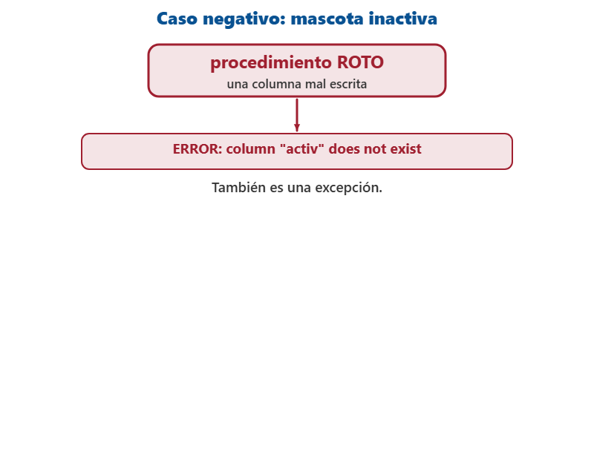
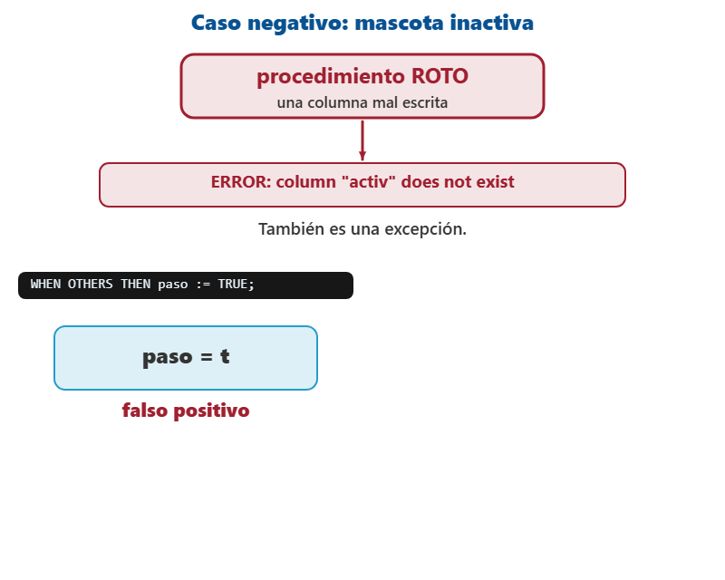
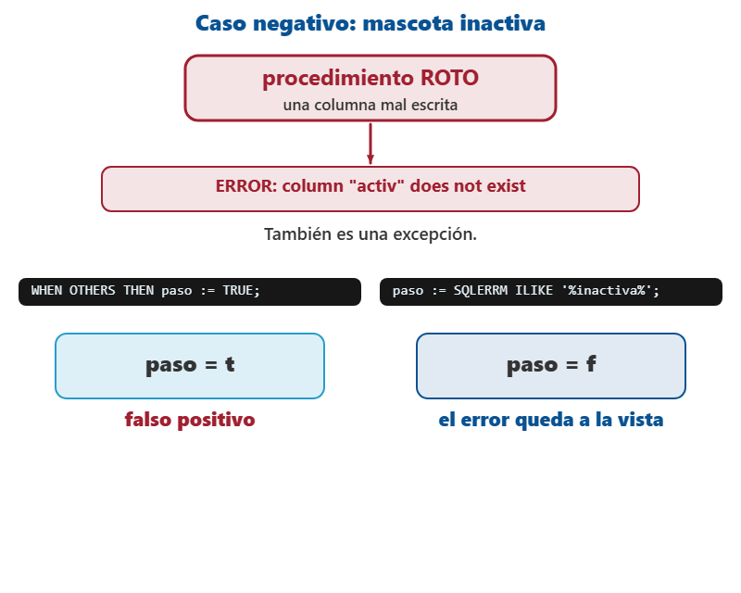
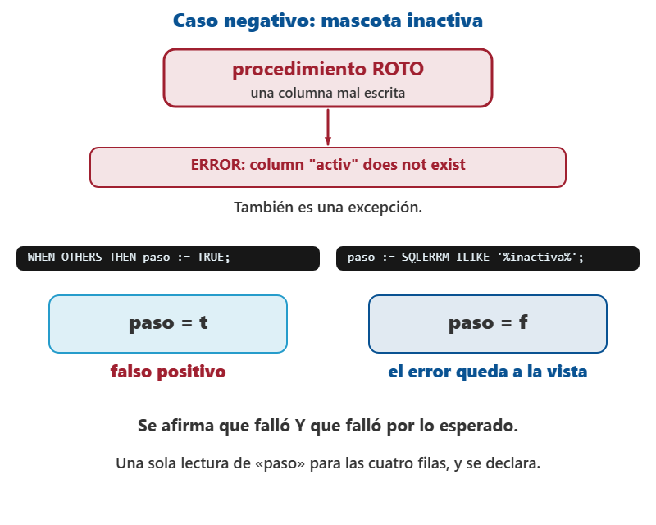
Que significa la columna paso, y la trampa del WHEN OTHERS
– Capturar WHEN OTHERS y escribir paso = TRUE porque hubo excepcion es insuficiente.
– Con ese criterio, un procedimiento roto pasaria las tres pruebas negativas.
– La forma es paso = SQLERRM ILIKE '%inactiva%', que es una comparacion insensible a mayusculas: se afirma que fallo Y que fallo por lo que se esperaba.
– La segunda mitad es que la columna paso admite dos lecturas legitimas y hay que elegir una.
Clic para avanzar la animación
17
Notes:
DESARROLLO (para explicarlo, no se proyecta):
Capturar WHEN OTHERS y escribir paso = TRUE porque hubo excepcion es insuficiente: una excepcion tambien la lanza un nombre de columna mal escrito, un tipo que no convierte o una tabla que no existe.
Con ese criterio, un procedimiento roto pasaria las tres pruebas negativas.
La forma es paso = SQLERRM ILIKE '%inactiva%', que es una comparacion insensible a mayusculas: se afirma que fallo Y que fallo por lo que se esperaba.
La segunda mitad es que la columna paso admite dos lecturas legitimas y hay que elegir una.
Si paso significa el resultado coincidio con lo esperado, las cuatro filas quedan en verdadero cuando todo esta bien, porque en un caso negativo lo esperado es la excepcion.
Las dos son defendibles; lo que no es defendible es no decir cual.
La regla del curso es explicita: se usa la misma lectura para las cuatro filas y se declara en una linea junto a la tabla.
Salida esperada de una bateria sana: 4 filas, el caso valido con paso TRUE y los 3 invalidos con paso TRUE y el SQLERRM literal del procedimiento.
Un caso invalido con paso FALSE es un hallazgo: el procedimiento dejo pasar algo que debia rechazar.
NOTAS:
Aqui esta el matiz que separa una bateria que prueba algo de una que se prueba a si misma.
Lo que hay que verificar es el TEXTO de la excepcion, y para eso PL/pgSQL expone la variable SQLERRM con el mensaje y SQLSTATE con el codigo.
Si paso significa la operacion se completo, los tres casos negativos quedan en falso incluso con el procedimiento perfecto.
Conviene decir en voz alta la consecuencia, porque es la que evita reclamos: no se descuenta por elegir una u otra, se descuenta por las cuatro filas en verdadero sin haber verificado el texto.
Fuera de la lamina (habla de la practica): Aqui esta el matiz que separa una bateria que prueba algo de una que se prueba a si misma, y conviene dictarlo despacio porque la solucion docente lo califica.
Fuera de la lamina (habla de la practica): Las dos son defendibles; lo que no es defendible es no decir cual, porque entonces la columna no significa nada y el docente no puede calificar la captura.

Slide 18
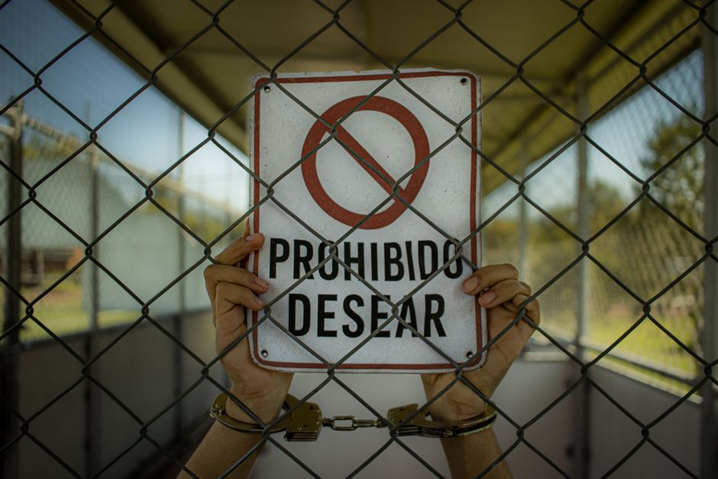
La columna paso y la trampa de WHEN OTHERS
– Ojo con la logica invertida, y con «WHEN OTHERS» a secas. En un caso error, llegar al final sin excepcion es el fallo.
– La tabla de resultados.
Foto: Rapty · Pexels
18
Notes:
TEXTO COMPLETO DE LA LÁMINA (se proyecta resumido):
Ojo con la logica invertida, y con `WHEN OTHERS` a secas. En un caso error, llegar al final sin excepcion es el fallo. Y no basta con que falle: hay que verificar que falle por lo esperado (`SQLERRM ILIKE '%inactiva%'`), porque un typo en un nombre de columna tambien lanza excepcion y se reportaria como prueba superada.
La tabla de resultados. `resultado_prueba(id_prueba SERIAL, caso TEXT, esperado TEXT, obtenido TEXT, paso BOOLEAN)`, y un `SELECT * ... ORDER BY id_prueba;` con las 4 filas. `paso` admite dos lecturas —«coincidio con lo esperado» o «la operacion se completo»— y las dos valen; lo que se exige es usar la misma para las 4 y decir cual.
Fuera de la lamina (habla de la practica, no del tema):
- Los 25 puntos se califican por esta tabla, no por el CALL suelto

Slide 19
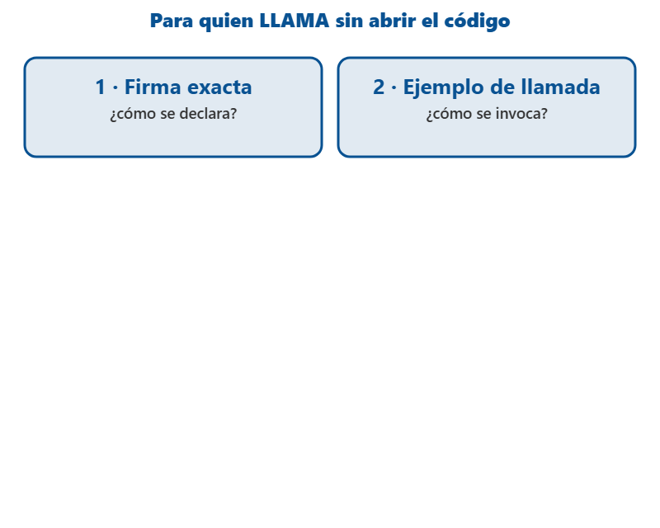
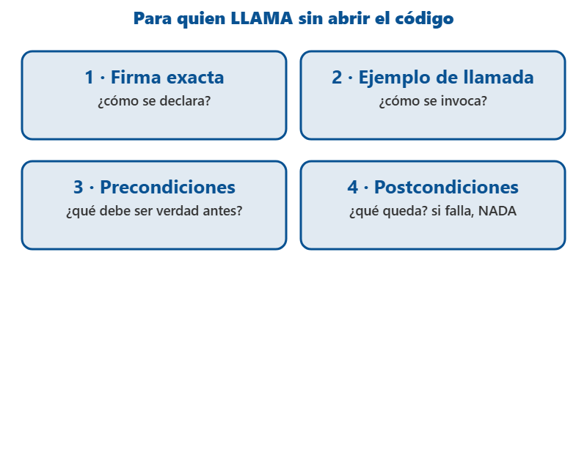
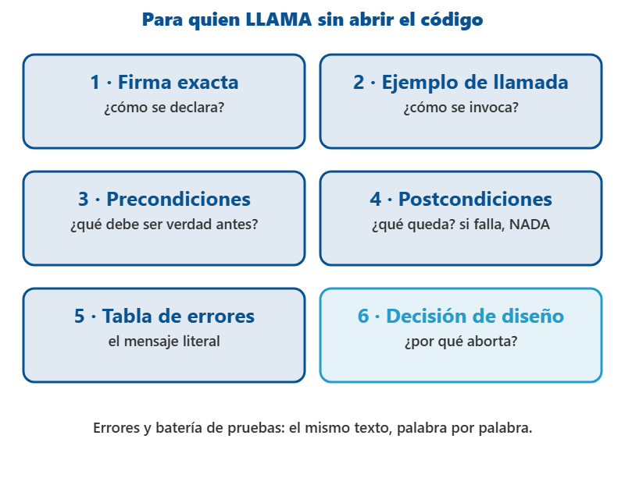
El contrato del procedimiento: los 6 bloques que consume la app
– Se escribe para quien va a LLAMAR al procedimiento sin abrirlo, y en este curso esa persona existe con nombre.
– Son seis bloques y cada uno responde una pregunta.
– La firma exacta, con los tipos y en el orden real, responde como se declara.
– El ejemplo de llamada, con valores concretos que funcionan, responde como se invoca;
Clic para avanzar la animación
19
Notes:
DESARROLLO (para explicarlo, no se proyecta):
Se escribe para quien va a LLAMAR al procedimiento sin abrirlo, y en este curso esa persona existe con nombre: es el mismo estudiante en la Clase 12, o su companero de Programacion II, construyendo la aplicacion de la clínica.
Son seis bloques y cada uno responde una pregunta.
La firma exacta, con los tipos y en el orden real, responde como se declara.
El ejemplo de llamada, con valores concretos que funcionan, responde como se invoca; y conviene exigirlo porque es lo que convierte el contrato en algo copiable.
Las precondiciones responden que tiene que ser verdad antes: la mascota existe y esta activa, la franja del veterinario esta libre.
Las postcondiciones responden que queda despues, y aqui la frase importante es la del caso malo: si falla, no queda NADA.
La tabla de errores lleva el mensaje LITERAL, no una parafrasis, porque quien llama va a comparar contra ese texto —y porque es el mismo texto que la bateria de pruebas verifica.
Y el sexto bloque es la decision de diseno: por que se aborta en vez de devolver un codigo.
Ese bloque es el que distingue documentar de pensar, y es el que la solucion docente lee primero.
NOTAS:
El contrato no es codigo, y hay que explicar para quien se escribe, porque si no el estudiante lo redacta como un resumen del codigo.
Un contrato sirve si permite escribir la llamada y manejar los errores sin leer el cuerpo.
Sin ella, quien llama no sabe si tiene que limpiar algo.
Fuera de la lamina (habla de la practica): La tabla de errores lleva el mensaje LITERAL, no una parafrasis, porque quien llama va a comparar contra ese texto —y porque es el mismo texto que la bateria de pruebas verifica, de modo que los dos entregables tienen que coincidir palabra por palabra.

Slide 20

Los 6 bloques del contrato, uno por uno
El contrato es lo que lee quien llama: firma, ejemplo, pre y postcondiciones, errores y la decision de diseno
– 1. Firma exacta. «sp_agendar_cita(p_id_mascota INT, p_id_veterinario INT, p_fecha_hora TIMESTAMP)»:
– 3. Precondiciones — lo que garantiza quien llama:
– 4. Postcondiciones — lo que queda cierto si termina bien:
– 5. Tabla de errores. Una fila por cada «RAISE EXCEPTION», con el mensaje literal y que debe hacer la app al recibirlo.
Foto: https://kaboompics.com/ · Pexels
20
Notes:
TEXTO COMPLETO DE LA LÁMINA (se proyecta resumido):
1. Firma exacta. `sp_agendar_cita(p_id_mascota INT, p_id_veterinario INT, p_fecha_hora TIMESTAMP)`: nombre, orden y tipo de cada parametro. Sin los tipos no es un contrato, es una descripcion. 2. Como se llama: un `CALL` de ejemplo con valores reales, copiable tal cual.
3. Precondiciones — lo que garantiza quien llama: la mascota existe y esta activa, la franja del veterinario esta libre.
4. Postcondiciones — lo que queda cierto si termina bien: una fila nueva en `cita` con estado `PROGRAMADA`, y ninguna si termina mal.
5. Tabla de errores. Una fila por cada `RAISE EXCEPTION`, con el mensaje literal y que debe hacer la app al recibirlo. Es lo que vuelve programable el contrato: sin el texto exacto, la app no puede distinguir un error de otro.
6. Decision de diseno. Por que se aborta en vez de devolver un codigo en un `OUT`: porque abortar deshace lo hecho, y un codigo que nadie revise deja la cita creada igual.

Slide 21
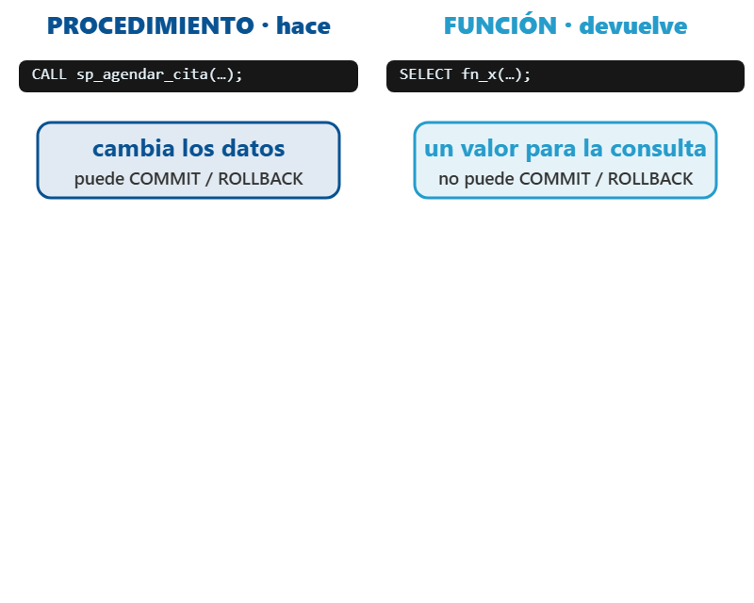
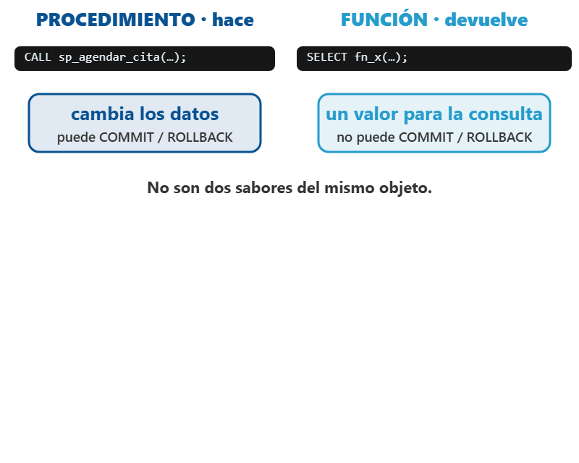
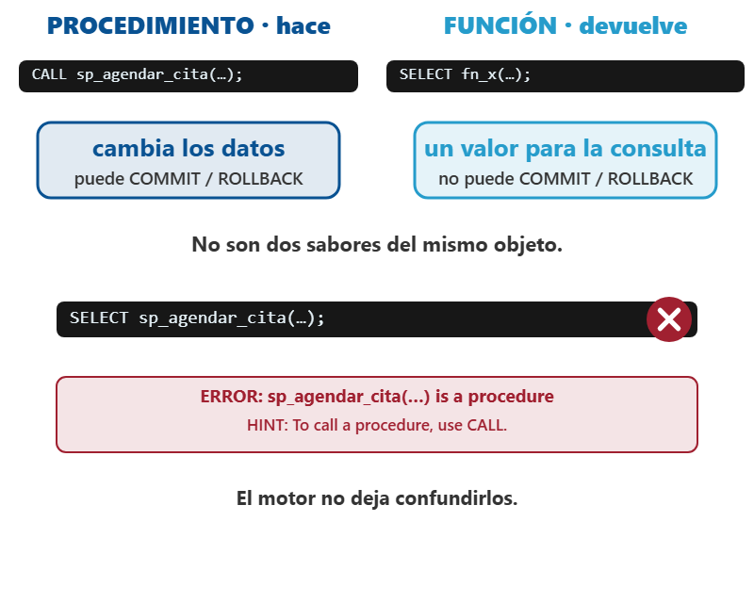
Procedimiento y funcion: la diferencia se dice hoy, no en la Clase 4
– Un procedimiento se invoca para que HAGA algo y se llama con CALL sp_x(...).
– No son dos sabores del mismo objeto: en PostgreSQL una funcion no puede hacer COMMIT ni ROLLBACK y un procedimiento si.
– Otra diferencia que se nota en la practica: llamar a un procedimiento con SELECT sp_agendar_cita(...) devuelve un error explicito de PostgreSQL.
Clic para avanzar la animación
21
Notes:
DESARROLLO (para explicarlo, no se proyecta):
Un procedimiento se invoca para que HAGA algo y se llama con CALL sp_x(...); una funcion se invoca para que DEVUELVA un valor y se llama dentro de una expresion, SELECT fn_x(...).
No son dos sabores del mismo objeto: en PostgreSQL una funcion no puede hacer COMMIT ni ROLLBACK y un procedimiento si, y esa es la razon tecnica por la que el objeto de hoy es un procedimiento.
Otra diferencia que se nota en la practica: llamar a un procedimiento con SELECT sp_agendar_cita(...) devuelve un error explicito de PostgreSQL, que dice que sp_agendar_cita es un procedimiento y sugiere usar CALL.
Vale mostrarlo a proposito, porque es un mensaje que el estudiante va a encontrar y conviene que lo reconozca en vez de asustarse.
La funcion llega en la Clase 4 con fn_precio_consulta, y ahi la comparacion ya estara hecha.
Una FUNCTION devuelve un valor y se usa dentro de una consulta: FROM....
Un PROCEDURE no devuelve valor y se invoca como sentencia suelta:.
Llamar un procedimiento con SELECT es un error de PostgreSQL, no una variante.
NOTAS:
Conviene cerrar la teoria con esta distincion, y decirla HOY.
CÓDIGO CITADO (referencia):
SELECT nombre, fn_precio_consulta(...)
CALL sp_agendar_cita(3, 1, TIMESTAMP '2026-09-01 09:00')
Fuera de la lamina (habla de la practica): Conviene cerrar la teoria con esta distincion, y decirla HOY, porque el estudiante la va a necesitar en el taller de hoy y no la semana entrante.

Slide 22
PROCEDURE o FUNCTION: la diferencia es donde se puede usar
SQL · PostgreSQL
1
2
3
4
5
6
7
8
9
10
11
12
13
-- FUNCTION devuelve un valor y se puede usar DENTRO de un SELECT.
CREATE OR REPLACE FUNCTION fn_citas_del_dia(p_dia DATE)
RETURNS INT
LANGUAGE sql
AS $$
SELECT COUNT(*)::INT FROM cita
WHERE fecha_hora >= p_dia AND fecha_hora < p_dia + 1;
$$;
SELECT fn_citas_del_dia(DATE '2026-09-01'); -- se puede
-- PROCEDURE no: se invoca con CALL y puede manejar transacciones.
-- SELECT sp_dar_de_baja_insumo(1,'x'); -- ERROR: no es una funcion
22

Slide 23
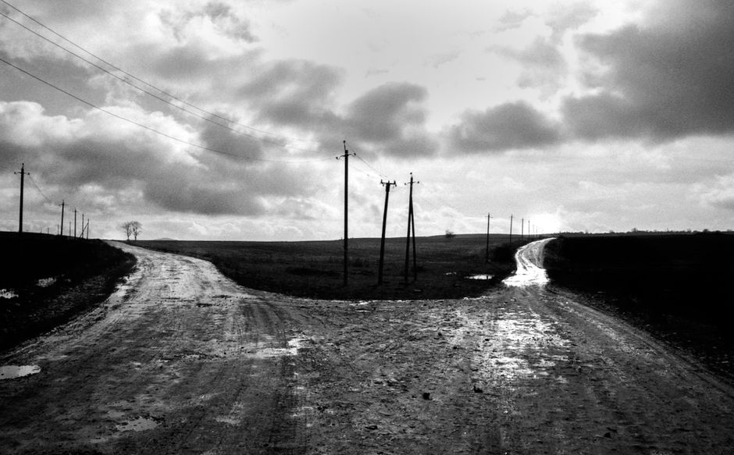
PROCEDURE o FUNCTION: cual se puede usar dentro de un SELECT
PROCEDURE y FUNCTION no son sinonimos: si el resultado tiene que entrar en un SELECT, es FUNCTION. Es la bisagra con la Clase 4
– «FUNCTION»: devuelve un valor y se invoca DENTRO de una consulta.
– «PROCEDURE»: ejecuta pasos y se invoca como sentencia suelta. «CALL sp_agendar_cita(3, 7, '2026-09-01 10:00');».
– Las dos pueden ser «LANGUAGE plpgsql». El lenguaje no decide nada:
– Un «PROCEDURE» si admite parametros «OUT» —y aun asi sigue sin poder usarse dentro de un «SELECT».
Foto: ilkin yagubov · Pexels
23
Notes:
TEXTO COMPLETO DE LA LÁMINA (se proyecta resumido):
`FUNCTION`: devuelve un valor y se invoca DENTRO de una consulta. `CREATE FUNCTION fn_precio(p_especie TEXT) RETURNS NUMERIC LANGUAGE plpgsql AS $fn$ ... RETURN v_precio; ... $fn$;` y se usa `SELECT nombre, fn_precio(especie) FROM mascota;`. Es la unica de las dos que cabe en la lista de columnas de un `SELECT`, en un `WHERE` o en un `ORDER BY`.
`PROCEDURE`: ejecuta pasos y se invoca como sentencia suelta. `CALL sp_agendar_cita(3, 7, '2026-09-01 10:00');`. No se puede poner en un `SELECT`. Si lo intentas, el motor responde `sp_agendar_cita(...) is not a function`.
Las dos pueden ser `LANGUAGE plpgsql`. El lenguaje no decide nada: es falso que una funcion necesite `LANGUAGE sql` para poder retornar un valor. `sp_agendar_cita` y `fn_precio` son las dos `plpgsql`.
Un `PROCEDURE` si admite parametros `OUT` —y aun asi sigue sin poder usarse dentro de un `SELECT`. Devolver por `OUT` no es lo mismo que ser invocable en una consulta, y no es «la unica forma de retornar un valor».
Lo que solo puede el procedimiento: manejar la transaccion. Un `PROCEDURE` puede hacer `COMMIT` o `ROLLBACK` adentro; una `FUNCTION` corre dentro de la transaccion de quien la llamo. Por eso agendar es procedimiento y la tarifa de la Clase 4 sera funcion.

Slide 24
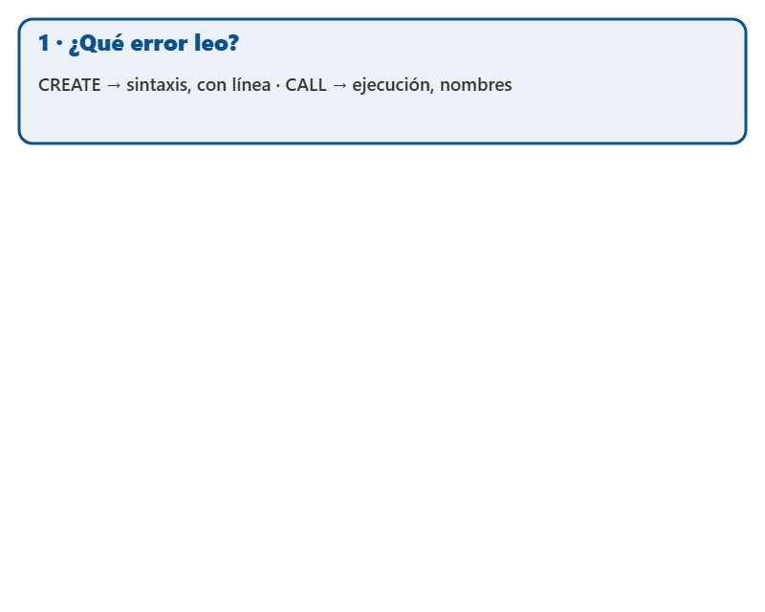
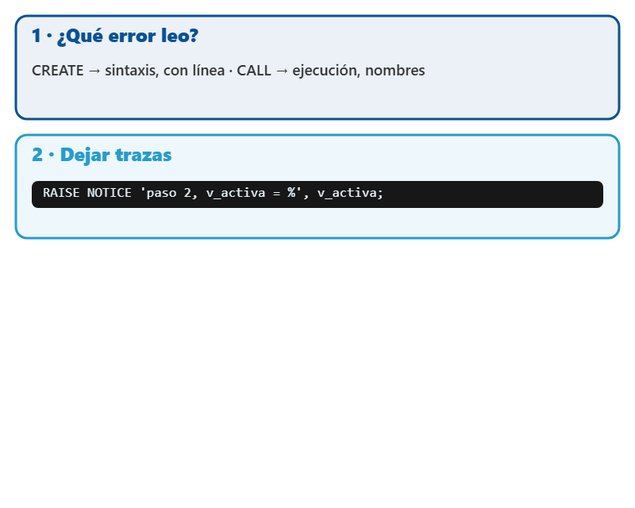
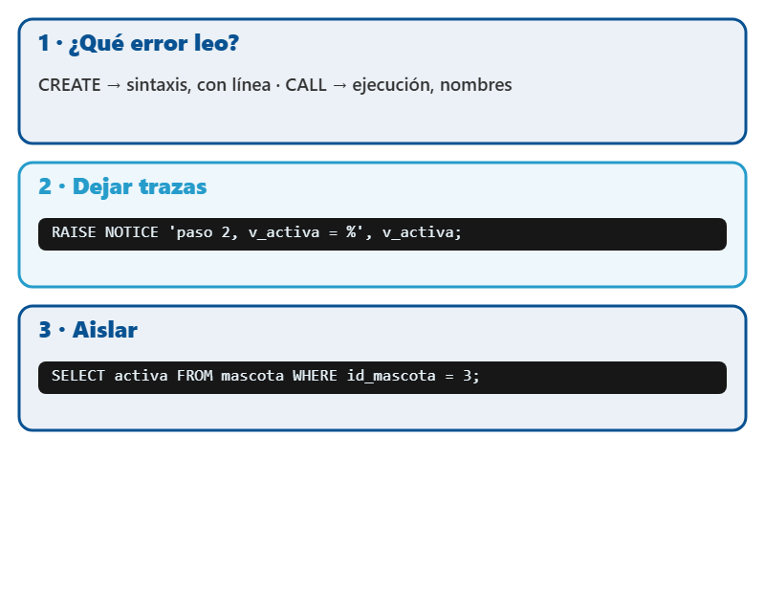
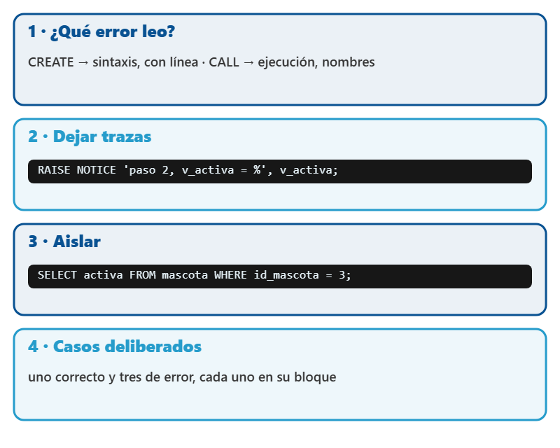
Depurar sin depurador: los cuatro movimientos, en PostgreSQL
– Depurar sin depurador es una habilidad concreta y se ensena en cuatro movimientos.
– Primero, entender que error se esta leyendo, porque hay dos momentos distintos.
– Y el error de ejecucion, que es el que aparece con el CALL y es donde salen los nombres de tabla o columna equivocados.
– A diferencia de Oracle no hay que consultar ninguna vista de errores ni verificar si el objeto quedo invalido.
Clic para avanzar la animación
24
Notes:
DESARROLLO (para explicarlo, no se proyecta):
Depurar sin depurador es una habilidad concreta y se ensena en cuatro movimientos.
Primero, entender que error se esta leyendo, porque hay dos momentos distintos: el error de creacion, que es de sintaxis y lo devuelve el CREATE PROCEDURE senalando linea y posicion
Y el error de ejecucion, que es el que aparece con el CALL y es donde salen los nombres de tabla o columna equivocados.
A diferencia de Oracle no hay que consultar ninguna vista de errores ni verificar si el objeto quedo invalido: si el CREATE no protesto, el objeto esta creado; lo que no significa que funcione.
Segundo, dejar trazas con RAISE NOTICE 'llegue al paso 2, v_activa = %', v_activa; que imprime en la salida de mensajes sin abortar nada, y es el equivalente directo de lo que en Oracle se hace con la salida de servidor.
Tercero, aislar: tomar el SELECT activa INTO v_activa FROM mascota WHERE id_mascota = 3 y ejecutarlo suelto con el valor que fallo, para saber si el problema esta en la consulta o en la logica que la rodea.
Cuarto, probar con casos deliberados: un caso correcto y tres de error, cada uno en su bloque, escritos en resultado_prueba.
Un procedimiento con solo la captura del caso feliz no demuestra manejo de errores, y el Parcial 1 lo pregunta de frente.
NOTAS:
Conviene mencionar que RAISE tiene niveles —NOTICE, WARNING, EXCEPTION— y que solo el ultimo aborta.

Slide 25
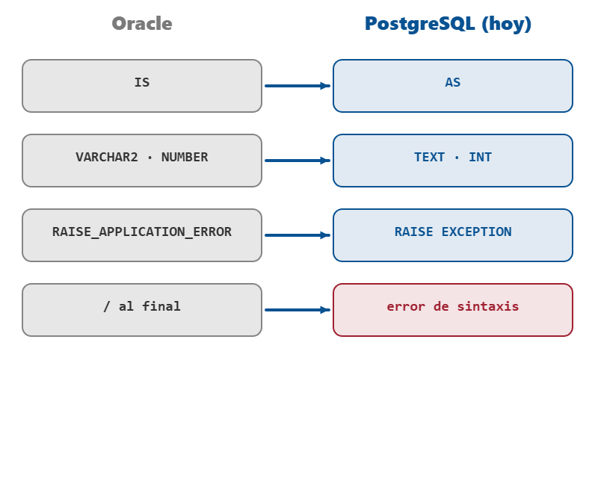
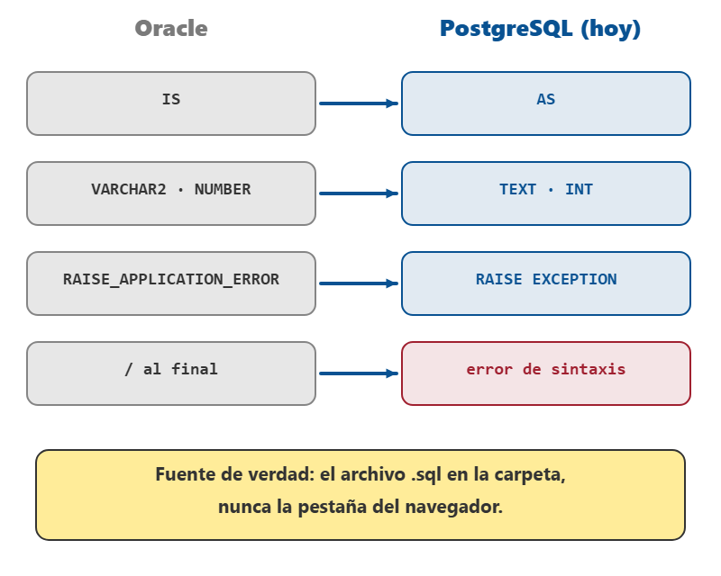
El motor de hoy es PostgreSQL, y eso decide que se puede demostrar
– El motor de la clase es PostgreSQL, que corre dentro del navegador, y por lo tanto todo el codigo de hoy es PL/pgSQL.
– Vale un minuto de clase senalar las cuatro diferencias que mas cuestan —IS en lugar de AS.
– Y la barra final que aqui es un error— y no vale mas.
– La regla operativa del curso se mantiene: la fuente de verdad es el archivo sql en la carpeta del proyecto, nunca la pestana del navegador.
Clic para avanzar la animación
25
Notes:
DESARROLLO (para explicarlo, no se proyecta):
El motor de la clase es PostgreSQL, que corre dentro del navegador, y por lo tanto todo el codigo de hoy es PL/pgSQL.
Vale un minuto de clase senalar las cuatro diferencias que mas cuestan —IS en lugar de AS, VARCHAR2 y NUMBER en lugar de TEXT e INT, RAISE_APPLICATION_ERROR en lugar de RAISE EXCEPTION
Y la barra final que aqui es un error— y no vale mas, porque cada minuto invertido en sintaxis del otro motor es un minuto que el estudiante no dedica a lo que se le va a evaluar.
La regla operativa del curso se mantiene: la fuente de verdad es el archivo sql en la carpeta del proyecto, nunca la pestana del navegador, y el estudiante va bien si reconstruye procedimiento, pruebas y datos pegando su propio guion.
NOTAS:
Ahi funcionan CREATE PROCEDURE, el dollar-quoting, RAISE EXCEPTION, los bloques DO, SQLERRM y SQLSTATE, y la tabla resultado_prueba: la evidencia de la clase es la salida del motor y no una promesa.
Oracle Live SQL sigue en el kit, pero cambia de papel y hay que decirlo sin ambiguedad: sirve como CONTRASTE de sintaxis para quien se vaya a encontrar Oracle en el trabajo.
Fuera de la lamina (habla de la practica): Este punto hay que decirlo con precision porque una version anterior de esta guia decia lo contrario y costaria puntos repetirla.
Fuera de la lamina (habla de la practica): Oracle Live SQL sigue en el kit, pero cambia de papel y hay que decirlo sin ambiguedad: sirve como CONTRASTE de sintaxis para quien se vaya a encontrar Oracle en el trabajo, no como sitio donde se hace el taller.

Slide 26
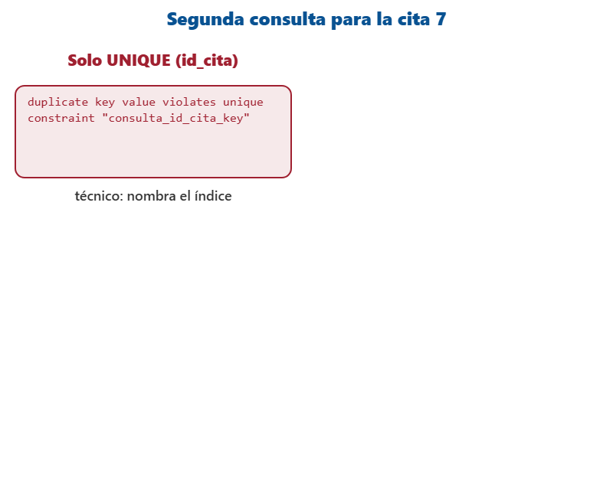
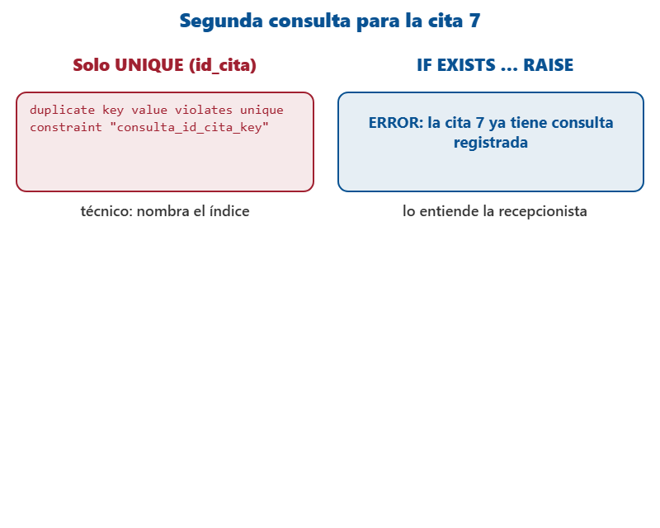
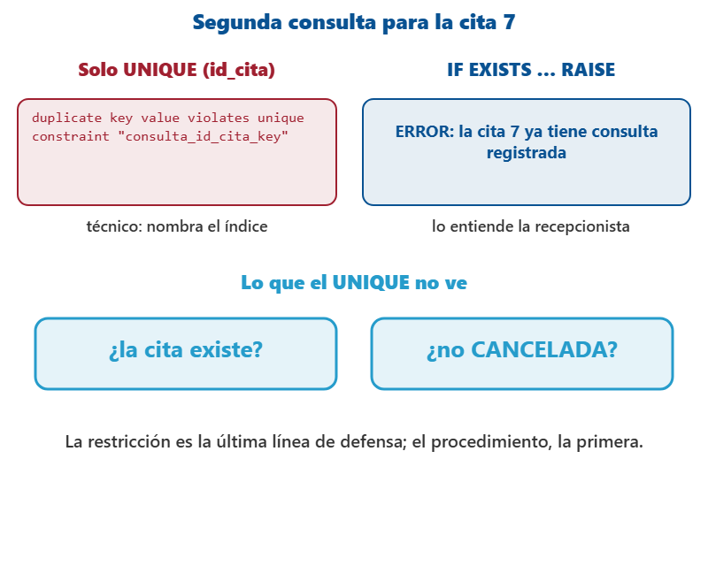
El segundo procedimiento: sp_registrar_consulta y el EXISTS
– Un segundo procedimiento no es relleno: es donde se practica una decision distinta. sp_registrar_consulta escribe en consulta
– Y la Clase 1 dejo esa tabla con id_cita NOT NULL UNIQUE, porque una consulta pertenece a una cita y una cita tiene a lo sumo una consulta.
– La pregunta interesante es entonces para que escribir la validacion, si el motor ya defiende el dato.
Clic para avanzar la animación
26
Notes:
DESARROLLO (para explicarlo, no se proyecta):
Un segundo procedimiento no es relleno: es donde se practica una decision distinta. sp_registrar_consulta escribe en consulta
Y la Clase 1 dejo esa tabla con id_cita NOT NULL UNIQUE, porque una consulta pertenece a una cita y una cita tiene a lo sumo una consulta.
La pregunta interesante es entonces para que escribir la validacion, si el motor ya defiende el dato.
La primera es el mensaje: la restriccion produce un error tecnico que menciona el nombre del indice, y un IF EXISTS () THEN RAISE EXCEPTION 'ERROR: la cita % ya tiene consulta registrada', p_id_cita; produce el mensaje que la recepcionista puede entender.
La segunda es que el procedimiento puede validar lo que la restriccion no ve: que la cita exista, y que su estado no sea 'CANCELADA', porque no se documenta la atencion de una cita que se cancelo.
La restriccion es la ultima linea de defensa y sigue actuando cuando alguien entra por fuera; el procedimiento mejora el mensaje, no reemplaza la garantia.
El orden importa: comprobar con IF EXISTS () antes de insertar permite responder con un mensaje de negocio claro; dejar que choque contra el UNIQUE produce un error del motor que la aplicacion no sabe traducir.
NOTAS:
Eso significa que registrar dos veces la consulta de la misma cita ya esta impedido por el motor: el segundo INSERT choca contra la restriccion de unicidad y falla.
La respuesta tiene dos partes y las dos valen.
Conviene decir tambien lo que NO hay que hacer: quitar la restriccion porque ya esta el procedimiento.
Esa jerarquia —declarativo primero, procedimiento encima— es exactamente lo que la Clase 4 va a formalizar.
CÓDIGO CITADO (referencia):
SELECT 1 FROM consulta WHERE id_cita = p_id_cita
SELECT 1 FROM consulta WHERE id_cita = p_id_cita

Slide 27
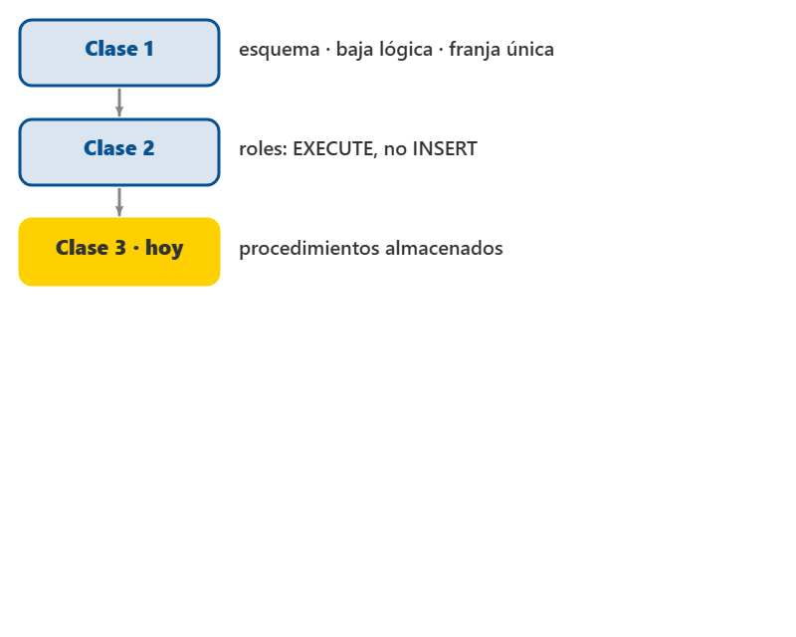
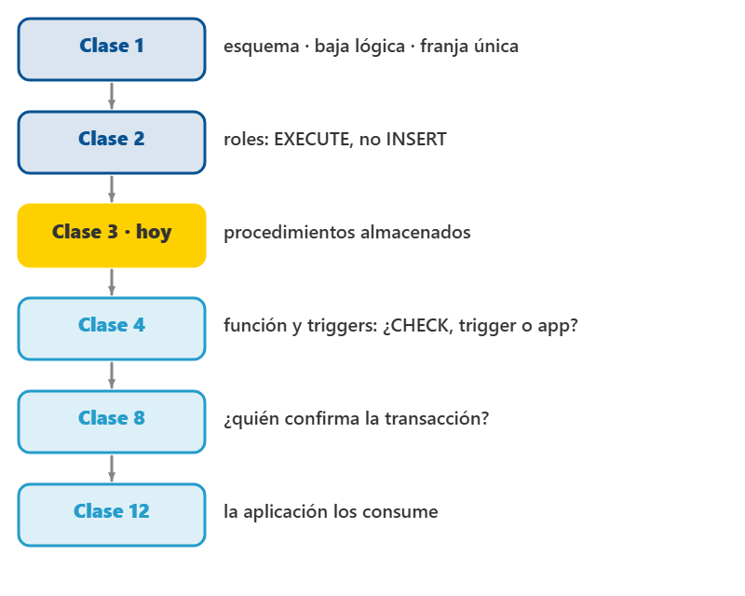
Como amarra con las clases vecinas
– Lo de hoy no es una isla.
– La Clase 1 dejo el esquema, la baja logica con activa igual a 'S' o 'N' y la restriccion de unicidad sobre la franja del veterinario.
– La Clase 2 dejo los cuatro roles y hoy aparece el patron mas fino de todos.
– La Clase 4 cuelga de este procedimiento la funcion y los dos triggers, y ahi se decide, para cada regla, si vive en un CHECK, en un trigger o en la…
Clic para avanzar la animación
27
Notes:
DESARROLLO (para explicarlo, no se proyecta):
Lo de hoy no es una isla.
La Clase 1 dejo el esquema, la baja logica con activa igual a 'S' o 'N' y la restriccion de unicidad sobre la franja del veterinario, que son justamente las tres cosas que las validaciones de hoy usan.
La Clase 2 dejo los cuatro roles y hoy aparece el patron mas fino de todos: no dar INSERT sobre cita al rol recepcion, sino EXECUTE sobre sp_agendar_cita, de modo que el usuario solo pueda escribir a traves de la regla de negocio.
La Clase 4 cuelga de este procedimiento la funcion y los dos triggers, y ahi se decide, para cada regla, si vive en un CHECK, en un trigger o en la aplicacion.
La Clase 8 retoma el punto que hoy se siembra: quien confirma la transaccion.
Y la Clase 12 consume estos procedimientos desde la aplicacion.
PREGUNTAS FRECUENTES DEL GRUPO
«Ejecute el CREATE y no dio error, entonces esta bien»: no necesariamente, y es la pregunta mas importante del dia.
PostgreSQL valida la sintaxis del cuerpo pero no resuelve los nombres de tabla y columna hasta la primera ejecucion, asi que el CALL es la unica evidencia.
«Por que no resolver la regla con un CHECK y ahorrarse el procedimiento»: porque un CHECK solo puede mirar columnas de la misma fila que se esta insertando
Y la regla del proyecto necesita consultar otra tabla, ya que activa vive en mascota y la fila que se inserta esta en cita.
«Por que mi procedimiento inserta la cita de una mascota que no existe»: porque en PL/pgSQL un SELECT INTO sin resultado no lanza excepcion, deja la variable en nulo
Y comparar nulo con 'S' da nulo, que no es verdadero pero tampoco entra por el IF; falta el IF NOT FOUND.
«Un procedimiento es mas rapido»: ahorra viajes de red y analisis repetido, y cada viaje cuesta del orden de uno a cincuenta milisegundos segun la latencia, pero no arregla una consulta mal escrita; eso se ataca en las Clases 6 y 7
Y en un motor que corre dentro del navegador la mejora de red no se puede medir, asi que se documenta como argumento y no como cronometraje.
«Puedo devolver el mensaje en lugar de abortar»: se puede, y es exactamente lo que el sexto bloque del contrato tiene que justificar; la respuesta corta es que un mensaje que nadie revisa deja la cita creada igual.
«Y si el procedimiento queda mal y la aplicacion ya lo llama»: CREATE OR REPLACE reemplaza el cuerpo conservando los privilegios otorgados, asi que no hay que repetir el GRANT EXECUTE mientras la firma no cambie; si cambia la firma hay que ajustar tambien a quien llama, y ahi conviene advertir algo de PostgreSQL: como admite sobrecarga, cambiar los tipos de los parametros no reemplaza el procedimiento anterior, crea uno nuevo al lado, y quedan dos.
Se limpia con DROP PROCEDURE nombrando los tipos.
Fuera de la lamina (habla de la practica): Lo de hoy no es una isla, y decirlo en voz alta le da sentido al entregable.
Fuera de la lamina (habla de la practica): Y la Clase 12 consume estos procedimientos desde la aplicacion, que es cuando el contrato de la pregunta 5 deja de ser un documento y se vuelve la especificacion que alguien lee.

Slide 28

Demo del dia
– Herramienta: PostgreSQL + Google Docs
– Demo: sp_agendar_cita en PL/pgSQL:
– Sigan el mismo dominio de la clínica (no inventen otro caso).
– Qué observar: el CALL valido inserta una cita y los invalidos abortan con su mensaje literal;
Foto: olia danilevich · Pexels
28
Notes:
TEXTO COMPLETO DE LA LÁMINA (se proyecta resumido):
Herramienta: PostgreSQL + Google Docs
Demo: sp_agendar_cita en PL/pgSQL: las 3 validaciones con RAISE EXCEPTION y la bateria de bloques DO que las prueba.
Sigan el mismo dominio de la clínica (no inventen otro caso).
Qué observar: el CALL valido inserta una cita y los invalidos abortan con su mensaje literal; el `COUNT(*)` de cita confirma que los fallidos no dejaron nada.
Qué observar: el procedimiento queda guardado en el motor: cerrar la sesion no lo borra, y cualquier cliente lo invoca con CALL.

Slide 29

Clase 3 · Procedimientos almacenados · la clínica
Que es un procedimiento almacenado, y las dos palabras que importan
El molde de PL/pgSQL, y por que el cuerpo va entre signos de dolar
Los modos de parametro, y por que hoy no se usa OUT
Todo lo visto queda proyectado para repasar

